Slide 1
人工智慧與資訊安全
Pandas資料分析 學習報告
學生: 4070D048 魏子強
指導老師:偉大的恩師龍大大

Slide 2
Agenda
1.資料科學(data science)是什麼?
2.分層索引
3.Pandas資料分析技術:
(1) Donation Statistics by Occupation and Employer（按職業與雇主劃分的捐贈數據）
(2) Bucketing Donation Amounts（桶捐贈額）
(3) Donation Statistics by State（按州劃分的捐贈數據）
4.Pandas資料分析技術:(2)

Slide 3
資料科學(data science)是什麼?
資料科學(data science)是一門利用資料學習知識的學科，其目標是通過從資料中提取出有價值的部分來生產資料產品。它結合了諸多領域中的理論和技術，包括應用數學、統計、圖型識別、機器學習、資料視覺化、資料倉儲以及高效能計算。資料科學通過運用各種相關的資料來幫助非專業人士理解問題。
資料來源:https://zh.wikipedia.org/wiki/%E6%95%B0%E6%8D%AE%E7%A7%91%E5%AD%A6

Slide 4
分層索引(Hierarchical Indexing)

Slide 5
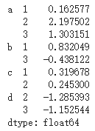
分層索引
data = pd.Series(np.random.randn(9),
index=[['a', 'a', 'a', 'b', 'b', 'c', 'c', 'd', 'd'],
[1, 2, 3, 1, 3, 1, 2, 2, 3]])
data
執行結果:
擁有複數index

Slide 6
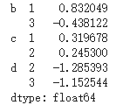

部分索引(1)
data['b']
只選索引為B的資料
data['b': 'd']
只選索引B到D的資料
執行結果:

Slide 7


部分索引(2)
data.loc[['b', 'd']]
只顯示b和d資料
data.loc[:, 2]
第二層索引為2的資料
執行結果:

Slide 8
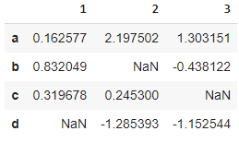

利用unstack()重排dataframe資料
data.unstack()
執行結果:

Slide 9
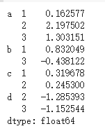
Unstack()的反向動作stack()
data.unstack().stack()
執行結果:

Slide 10
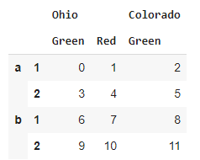
frame = pd.DataFrame(np.arange(12).reshape((4, 3)),
index=[['a', 'a', 'b', 'b'], [1, 2, 1, 2]],
columns=[['Ohio', 'Ohio', 'Colorado'],
['Green', 'Red', 'Green']])
frame
執行結果:

Slide 11
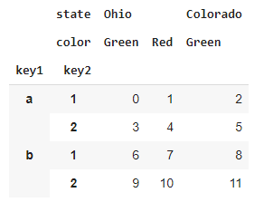





frame.index.names = ['key1', 'key2']
frame.columns.names = ['state', 'color']
frame
執行結果:

Slide 12
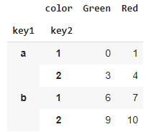
frame['Ohio']
執行結果:

Slide 13
1 Reordering and Sorting Levels（重排序和層級排序）

Slide 14
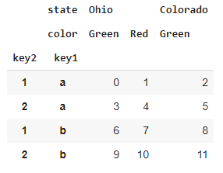
Swaplevel
swaplevel可以接受2個階層名稱或編號 回傳兩個交換過的新物件(換位置)
frame.swaplevel('key1', 'key2')
執行結果:

Slide 15
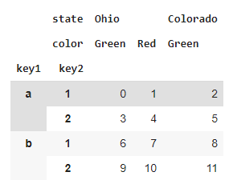
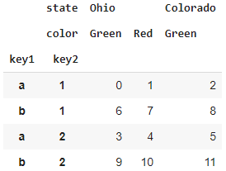
Sort_index()
frame.sort_index(level=0)
frame.sort_index(level=1)
= level='key1'
= level='key2'
執行結果:

Slide 16
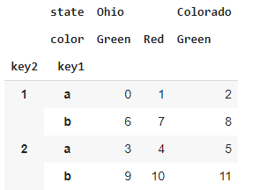
frame.swaplevel(0, 1).sort_index(level=0)
執行結果:
Key1,key2互換再按key2排列

Slide 17
2.Summary Statistics by Level (按層級來歸納統計數據)

Slide 18
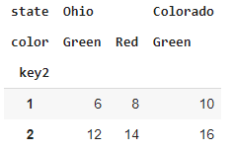

frame.sum(level='key2')
index為key2的相加
執行結果:

Slide 19
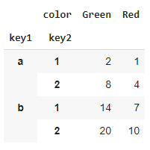
frame.sum(level='color', axis=1)
執行結果:

Slide 20
Combining and Merging Datasets（合並數據集）

Slide 21
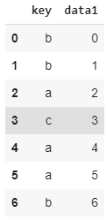
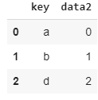
DataFrame資料庫式的join動作
先建立2個dataframe
df1 = pd.DataFrame({'key': ['b', 'b', 'a', 'c', 'a', 'a', 'b'],
'data1': range(7)})
df2 = pd.DataFrame({'key': ['a', 'b', 'd'],
'data2': range(3)})
df2
df1

Slide 22
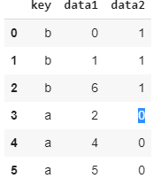
merge
pd.merge(df1, df2, on=“key”)
執行結果:
需要有共同的key(交集)

Slide 23
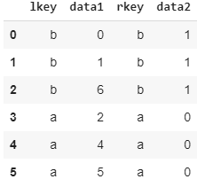
Merge的key分開指定
df3 = pd.DataFrame({'lkey': ['b', 'b', 'a', 'c', 'a', 'a', 'b'],
'data1': range(7)})
df4 = pd.DataFrame({'rkey': ['a', 'b', 'd'],
'data2': range(3)})
執行結果
pd.merge(df3, df4, left_on='lkey', right_on='rkey')

Slide 24
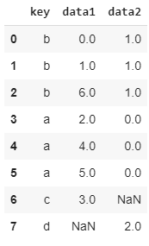
Merge how選項
執行結果
pd.merge(df1, df2, how='outer')

Slide 25
how選項不同的join種類
選項 | 行為
‘inner’ | 只用兩邊表格都有的key
‘left’ | 使用左方表個中所有的key
‘right’ | 使用右方表個中所有的key
‘outer’ | 兩邊表格有出線的key都使用

Slide 26
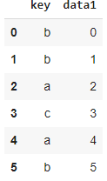
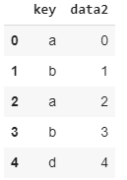
多對多合併
先建立兩個dataframe
df1 = pd.DataFrame({'key': ['b', 'b', 'a', 'c', 'a', 'b'],
'data1': range(6)})
df2 = pd.DataFrame({'key': ['a', 'b', 'a', 'b', 'd'],
'data2': range(5)})
df1
df2

Slide 27
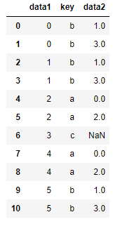
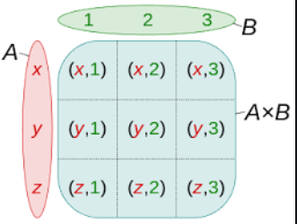
多對多(how的使用)(1)
執行結果
pd.merge(df1, df2, on='key', how='left')
兩個表個的b只有5個但merge後會出現6個=>笛卡爾積

Slide 28
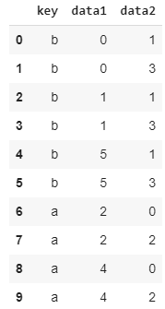
多對多(how的使用)(2)
執行結果
pd.merge(df1, df2, how='inner')

Slide 29
多個key進行合併(用list將key傳入)
建立dataframe
left = pd.DataFrame({'key1': ['foo', 'foo', 'bar'],
'key2': ['one', 'two', 'one'],
'lval': [1, 2, 3]})
right = pd.DataFrame({'key1': ['foo', 'foo', 'bar', 'bar'],
'key2': ['one', 'one', 'one', 'two'],
'rval': [4, 5, 6, 7]})

Slide 30
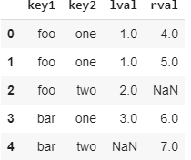
pd.merge(left, right, on=['key1', 'key2'], how='outer')
執行結果

Slide 31
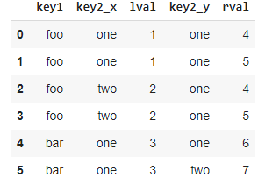
pd.merge(left, right, on='key1')
執行結果

Slide 32
2.Merging on Index（在index上做合併）

Slide 33
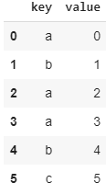

先建立2個dataframe
left1 = pd.DataFrame({'key': ['a', 'b', 'a', 'a', 'b', 'c'],
'value': range(6)})
right1 = pd.DataFrame({'group_val': [3.5, 7]}, index=['a', 'b'])
執行結果

Slide 34
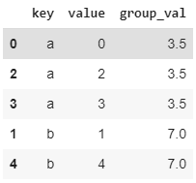
利用left_index and right_index來合併
pd.merge(left1, right1, left_on='key', right_index=True)
執行結果
用右邊的index進行合併

Slide 35
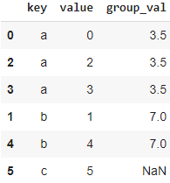
outer合併方法
pd.merge(left1, right1, left_on='key', right_index=True, how='outer')
執行結果

Slide 36
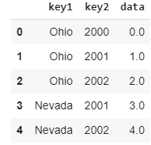
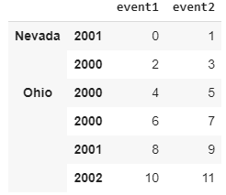
多層級索引的數據
1.建立兩個datafrme(多層級)
lefth = pd.DataFrame({'key1': ['Ohio', 'Ohio', 'Ohio','Nevada', 'Nevada'],
'key2': [2000, 2001, 2002, 2001, 2002],
'data': np.arange(5.)})
righth = pd.DataFrame(np.arange(12).reshape((6, 2)),
index=[['Nevada', 'Nevada', 'Ohio', 'Ohio','Ohio', 'Ohio'],
[2001, 2000, 2000, 2000, 2001, 2002]],
columns=['event1', 'event2'])
執行結果

Slide 37
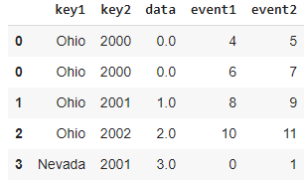
進行合併(1)
pd.merge(lefth, righth, left_on=['key1', 'key2'],
right_index=True)
執行結果

Slide 38
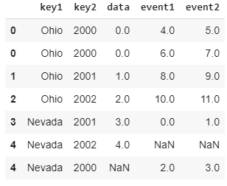
進行合併(2)
pd.merge(lefth, righth, left_on=['key1', 'key2'],
right_index=True, how='outer')
執行結果

Slide 39
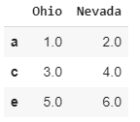
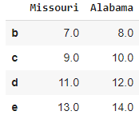
兩邊同時使用多層index合併
建立兩個dataframe
left2 = pd.DataFrame([[1., 2.], [3., 4.], [5., 6.]],
index=['a', 'c', 'e'],
columns=['Ohio', 'Nevada'])
right2 = pd.DataFrame([[7., 8.], [9., 10.], [11., 12.], [13, 14]],
index=['b', 'c', 'd', 'e'],
columns=['Missouri', 'Alabama'])
執行結果

Slide 40
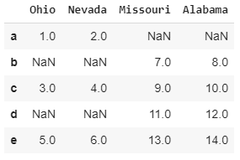
進行合併
pd.merge(left2, right2, how='outer', left_index=True, right_index=True)
執行結果

Slide 41
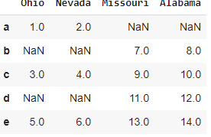
Join(1)
left2.join(right2, how='outer')
A和B合併但是沒有B的資料只有index
執行結果

Slide 42
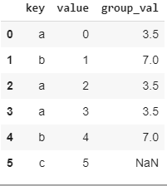
Join(2)
left1.join(right1, on='key')
執行結果

Slide 43
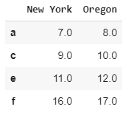
Index對index作為key進行合併
傳入一個DataFrame組成的list到join中
1.建立dataframe
another = pd.DataFrame([[7., 8.], [9., 10.], [11., 12.], [16., 17.]],
index=['a', 'c', 'e', 'f'],
columns=['New York', 'Oregon'])
執行結果

Slide 44
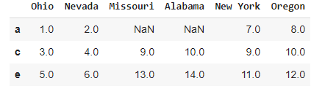
left2.join([right2, another])
執行結果

Slide 45
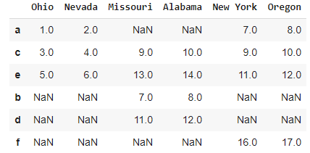
left2.join([right2, another], how='outer')
執行結果

Slide 46
3.Concatenating Along an Axis（沿著軸串聯）

Slide 47

先建立一個陣列
arr = np.arange(12.).reshape((3, 4))
0~11
3*4的陣列
執行結果

Slide 48

Concatenate函式
np.concatenate([arr, arr], axis=1)
執行結果
arr
arr

Slide 49
index皆不同的Series
s1 = pd.Series([0, 1], index=['a', 'b'])
s2 = pd.Series([2, 3, 4], index=['c', 'd', 'e'])
s3 = pd.Series([5, 6], index=['f', 'g'])
放入list傳入concat

Slide 50
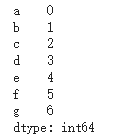
傳入concat(1)
pd.concat([s1, s2, s3])
執行結果

Slide 51
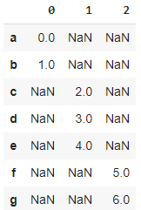
傳入concat(2)
Axis預設為0，指定為1就會變成一個DataFrame
pd.concat([s1, s2, s3], axis=1)
執行結果

Slide 52
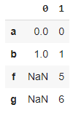

傳入concat(3)
s4 = pd.concat([s1, s3])
pd.concat([s1, s4], axis=1)
執行結果

Slide 53

傳入concat(4)
F和g刪除
pd.concat([s1, s4], axis=1, join='inner')
執行結果

Slide 54
Pandas資料分析技術:2012 Federal Election Commission Database（2012聯邦選舉委員會數據庫）
資料來源:
https://nbviewer.jupyter.org/github/LearnXu/pydata-notebook/blob/master/Chapter-14/14.5%202012%20Federal%20Election%20Commission%20Database%EF%BC%882012%E8%81%94%E9%82%A6%E9%80%89%E4%B8%BE%E5%A7%94%E5%91%98%E4%BC%9A%E6%95%B0%E6%8D%AE%E5%BA%93%EF%BC%89.ipynb

Slide 55
Google colab 引入資料
!wget https://raw.githubusercontent.com/wesm/pydata-book/2nd-edition/datasets/fec/P00000001-ALL.csv
要顯示的最大行數
pd.options.display.max_rows = 10
fec = pd.read_csv('P00000001-ALL.csv', low_memory=False)
讀取csv檔
low_memory=False 參數設置後，pandas會一次性讀取csv中的所有數據，然後對字段的數據類型進行唯一的一次猜測。這樣就不會導致同一字段的Mixed types錯誤了

Slide 56
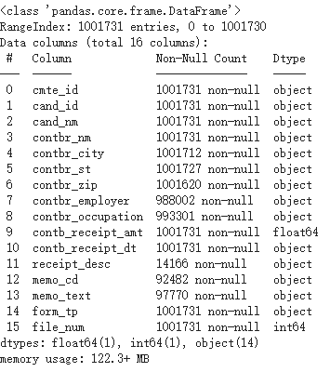
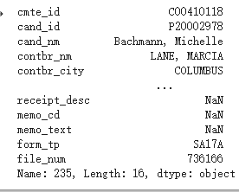
索引相對應的資料
fec.info()
獲取 DataFrame 的簡要摘要
fec.iloc[235]
Loc:標籤名稱進行索引
執行結果:
執行結果:

Slide 57
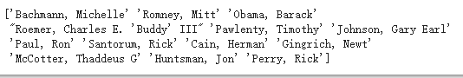

unique_cands = fec.cand_nm.unique()
print(unique_cands)
列出不重複的資料(list)
執行結果:
unique_cands[2]
執行結果:

Slide 58
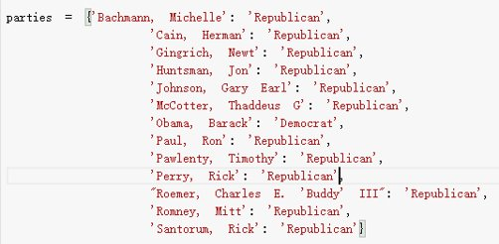
利用dict增加政黨資料

Slide 59
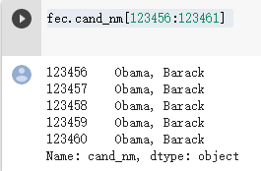
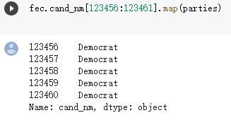
利用series物件的map將候選人跟政黨對應起來

Slide 60
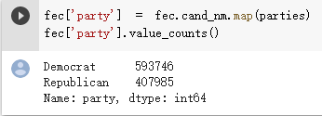
將政黨加入變成一個欄位
各政黨出現的次數

Slide 61

排除捐款為負數的資料(退款)
1.查看捐款為負(退款)的數量
2.將資料替換成沒有負捐款
(fec.contb_receipt_amt > 0).value_counts()
fec = fec[fec.contb_receipt_amt > 0]
執行結果:

Slide 62

縮小資料(只剩下兩個主要候選人)
符合資料的取出，並建立新的物件
fec_mrbo = fec[fec.cand_nm.isin(['Obama, Barack', 'Romney, Mitt'])]

Slide 63
1. Donation Statistics by Occupation and Employer（按職業與雇主劃分的捐贈數據）
職業與捐贈也是有關系的。例如，律師傾向於給民主黨（Democrats）捐更多的錢，而企業主管（business executives）傾向給共和黨（Republicans）捐更多的錢。

Slide 64


不同職業捐款金額
前10個項目
fec.contbr_occupation.value_counts()[:10]
執行結果:

Slide 65
將數個職業文字對應到同一個職業
occ_mapping = {
'INFORMATION REQUESTED PER BEST EFFORTS' : 'NOT PROVIDED',
'INFORMATION REQUESTED' : 'NOT PROVIDED',
'INFORMATION REQUESTED (BEST EFFORTS)' : 'NOT PROVIDED',
'C.E.O.': 'CEO'
}
f = lambda x: occ_mapping.get(x, x)
fec.contbr_occupation = fec.contbr_occupation.map(f)
dict.get(key, default=None)

Slide 66





處理過後的資料
print(fec.contbr_occupation.value_counts()[:10])
替換過後的資料
執行結果:

Slide 67
對雇主做同樣的操作
emp_mapping = {
'INFORMATION REQUESTED PER BEST EFFORTS' : 'NOT PROVIDED',
'INFORMATION REQUESTED' : 'NOT PROVIDED',
'SELF' : 'SELF-EMPLOYED',
'SELF EMPLOYED' : 'SELF-EMPLOYED',
}
f = lambda x: emp_mapping.get(x, x)
fec.contbr_employer = fec.contbr_employer.map(f)

Slide 68

處理過後的資料
print(fec.contbr_employer)
執行結果:

Slide 69

利用pivot_table來一政黨和職業進行資料聚合
by_occupation = fec.pivot_table('contb_receipt_amt',
index='contbr_occupation',
columns='party',
aggfunc='sum')
資料來源:https://medium.com/%E6%95%B8%E6%93%9A%E4%B8%8D%E6%AD%A2-not-only-data/pandas-%E5%BF%AB%E9%80%9F%E7%9E%AD%E8%A7%A3-pivot-table-%E8%88%87%E6%87%89%E7%94%A8-21e4c37b9216

Slide 70



過濾捐款低200萬美元的資料
over_2mm = by_occupation[by_occupation.sum(1) > 2000000]
執行結果:
Asix = 1

Slide 71

將資料視覺化
寬度與高度
over_2mm.plot(kind='barh', figsize=(10, 8))
執行結果:

Slide 72
依候選人分組，找出最多捐款的職業
副程式:
def get_top_amount(group, key, n=5):
totals = group.groupby(key)['contb_receipt_amt'].sum()
return totalse.nlargest(n)
依照column分組
最大的N行
grouped = fec_mrbo.groupby('cand_nm')
grouped.apply(get_top_amounts, 'contbr_occupation', n=7)
apply會將待處理的對象拆分成多個片段，然後對各片段調用傳入的函數，最後嘗試將各片段組合到一起
資料來源:https://blog.csdn.net/shiyueyue0822/article/details/88634115?utm_medium=distribute.pc_relevant.none-task-blog-BlogCommendFromMachineLearnPai2-1.edu_weight&depth_1-utm_source=distribute.pc_relevant.none-task-blog-BlogCommendFromMachineLearnPai2-1.edu_weight

Slide 73

執行結果:

Slide 74

對雇主做一樣的動作
grouped.apply(get_top_amounts, 'contbr_employer', n=10)
執行結果:

Slide 75
2.Bucketing Donation Amounts（桶捐贈額）
一個分析這種數據的有用方法是使用cut函數，把捐贈額去中心化，按捐贈額大小分為多個桶

Slide 76


將捐贈金額分桶並顯示各數量
金額級距
bins = np.array([0, 1, 10, 100, 1000, 10000,
100000, 1000000, 10000000])
labels = pd.cut(fec_mrbo.contb_receipt_amt, bins)
labels
用數值區間將數值分類
grouped = fec_mrbo.groupby(['cand_nm', labels])
按二人的名字和箱標簽（bin label）分組

Slide 77


將結果視覺化
執行結果:
grouped.size().unstack(0)
grouped.size().unstack(1)

Slide 78

金額加總
bucket_sums = grouped.contb_receipt_amt.sum().unstack(0)
bucket_sums
執行結果:

Slide 79

將資料百分比化
normed_sums = bucket_sums.div(bucket_sums.sum(axis=1), axis=0)
normed_sums
執行結果:

Slide 80

將資料視覺化
normed_sums[:-2].plot(kind='barh', figsize=(10, 8))
倒數兩項不顯示(歐巴馬都為100%)
執行結果:

Slide 81
3.Donation Statistics by State（按州劃分的捐贈數據）

Slide 82

依候選人和州進行資料聚合
將NaN資料填為0
grouped = fec_mrbo.groupby(['cand_nm', 'contbr_st'])
totals = grouped.contb_receipt_amt.sum().unstack(0).fillna(0)
totals
執行結果:

Slide 83

過濾資料(只顯示捐贈超過十萬美元的州)
totals = totals[totals.sum(1) > 100000]
totals
執行結果:

Slide 84

將資料百分比化
執行結果:
percent = totals.div(totals.sum(1), axis=0)
percent[:10]

Slide 85
Pandas資料分析技術:MovieLens 1M Dataset（MovieLens 1M數據集）

Slide 86
引入資料
!wget https://raw.githubusercontent.com/BrambleXu/pydata-notebook/master/datasets/movielens/movies.dat
!wget https://raw.githubusercontent.com/BrambleXu/pydata-notebook/master/datasets/movielens/users.dat
!wget https://raw.githubusercontent.com/BrambleXu/pydata-notebook/master/datasets/movielens/ratings.dat

Slide 87

unames = ['user_id', 'gender', 'age', 'occupation', 'zip']
數據加上列名
users = pd.read_table('users.dat', sep='::', header=None, names=unames, engine='python')
切割符號
使用默認分配的列名
引擎使用python
C語言較快
python功能較完善
mnames = ['movie_id', 'title', 'genres']
movies = pd.read_table('movies.dat', sep='::', header=None, names=mnames, engine='python')
rnames = ['user_id', 'movie_id', 'rating', 'timestamp']
ratings = pd.read_table('ratings.dat', sep='::', header=None, names=rnames, engine='python')

Slide 88

驗證是否正常(1)
users[:5]
執行結果:

Slide 89

驗證是否正常(2)
ratings[:5]
執行結果:

Slide 90


年紀與職業是由代碼表示

Slide 91

驗證是否正常(3)
movies[:5]
執行結果:

Slide 92

利用merge將ratings,users,movie合併
data = pd.merge(pd.merge(ratings, users), movies)
data.head()
執行結果:
pandas會以雙方表格中都有的欄位名稱當作合併的key欄位

Slide 93

利用pivot_table依性別取得每部電影的平均值
mean_ratings = data.pivot_table('rating', index='title',
columns='gender', aggfunc='mean')
mean_ratings[:5]
平均
執行結果:

Slide 94

查看每部的評分數量
ratings_by_title = data.groupby('title').size()
ratings_by_title[:10]
執行結果:

Slide 95

過濾掉不足250條評分的電影
active_titles = ratings_by_title.index[ratings_by_title >= 250]
print(active_titles)
執行結果:

Slide 96

查看女生喜愛的電影(前10)
top_female_ratings = mean_ratings.sort_values(by='F', ascending=False)
top_female_ratings[:10]
執行結果:

Slide 97

查看女生最不受喜愛的電影(倒數10)
top_female_ratings = mean_ratings.sort_values(by='F', ascending=True)
top_female_ratings[:10]
執行結果:

Slide 98
1.Measuring Rating Disagreement（計算評分分歧）

Slide 99

找出男女生分歧最大的電影(250條評論以上的電影)
女性較喜愛
mean_ratings['diff'] = mean_ratings['M'] - mean_ratings['F']
sorted_by_diff = mean_ratings.sort_values(by='diff')
sorted_by_diff[:10]
執行結果:

Slide 100

反過來排序(男生較喜愛)
sorted_by_diff[::-1][:10]
執行結果:

